Slide 1
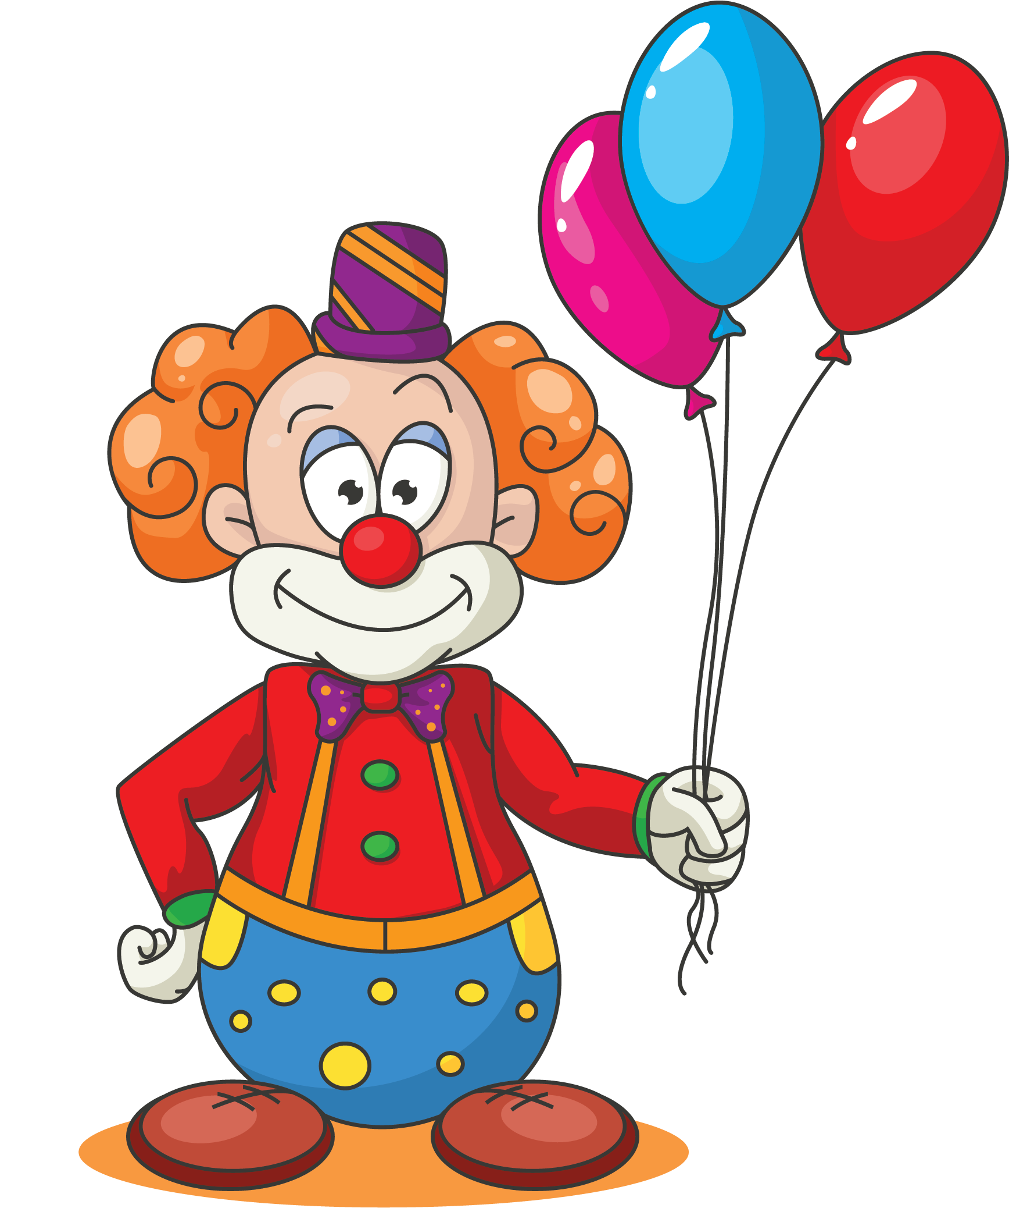
Урок русского языка во 2 классе
Автор презентации: учитель начальных классов
Гаврилова Анжелика Владимировна
МАОУ СОШ №16 им.В.П. Неймышева

Slide 2
Настрой на урок
РЕБЯТА

Slide 3
Настрой на урок
УРОК
РЕБЯТА

Slide 4
Настрой на урок
УРОК
РЕБЯТА
ЗНАНИЯ

Slide 5
Тема урока
Что такое имя существительное?

Slide 6
Правило
Имя существительное – это часть речи, которая отвечает на вопросы ……… и ……., обозначает …………….

Slide 7
Правило
Имя существительное – это часть речи, которая отвечает на вопросы ……… и ……., обозначает …………….
КТО?
ЧТО?

Slide 8
Правило
Имя существительное – это часть речи, которая отвечает на вопросы ……… и ……., обозначает …………….
КТО?
ЧТО?
ПРЕДМЕТ

Slide 9
Назови имена существительные
У клоуна

Slide 10
Что могут обозначать имена существительные?

Slide 11

Имена существительные обозначают….

Slide 12
Имена существительные обозначают….
людей

Slide 13

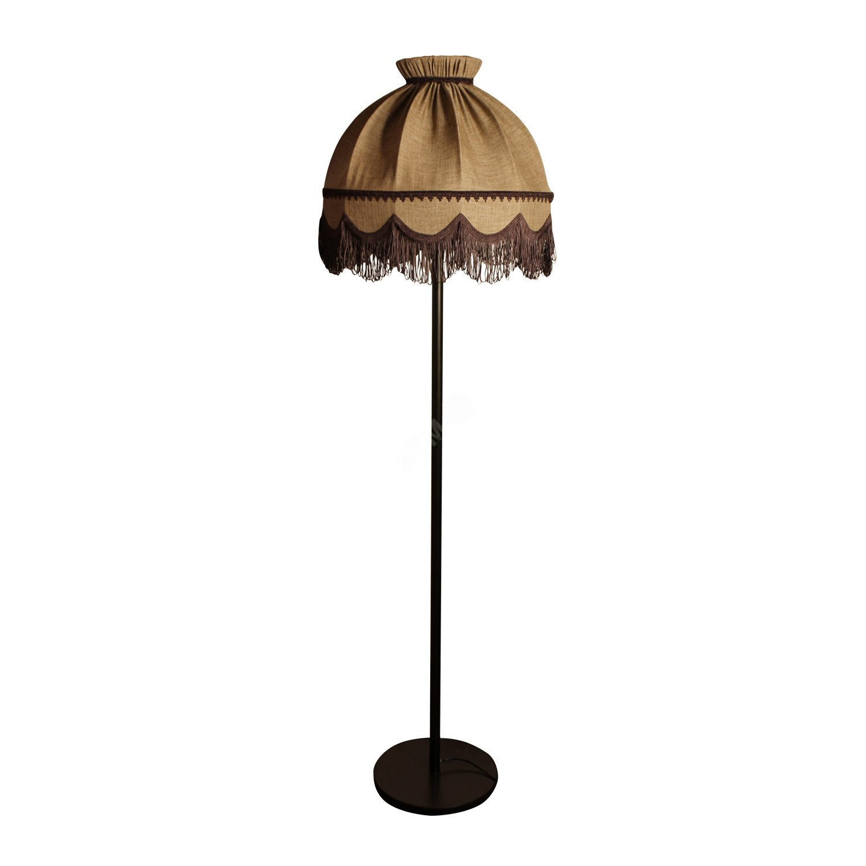

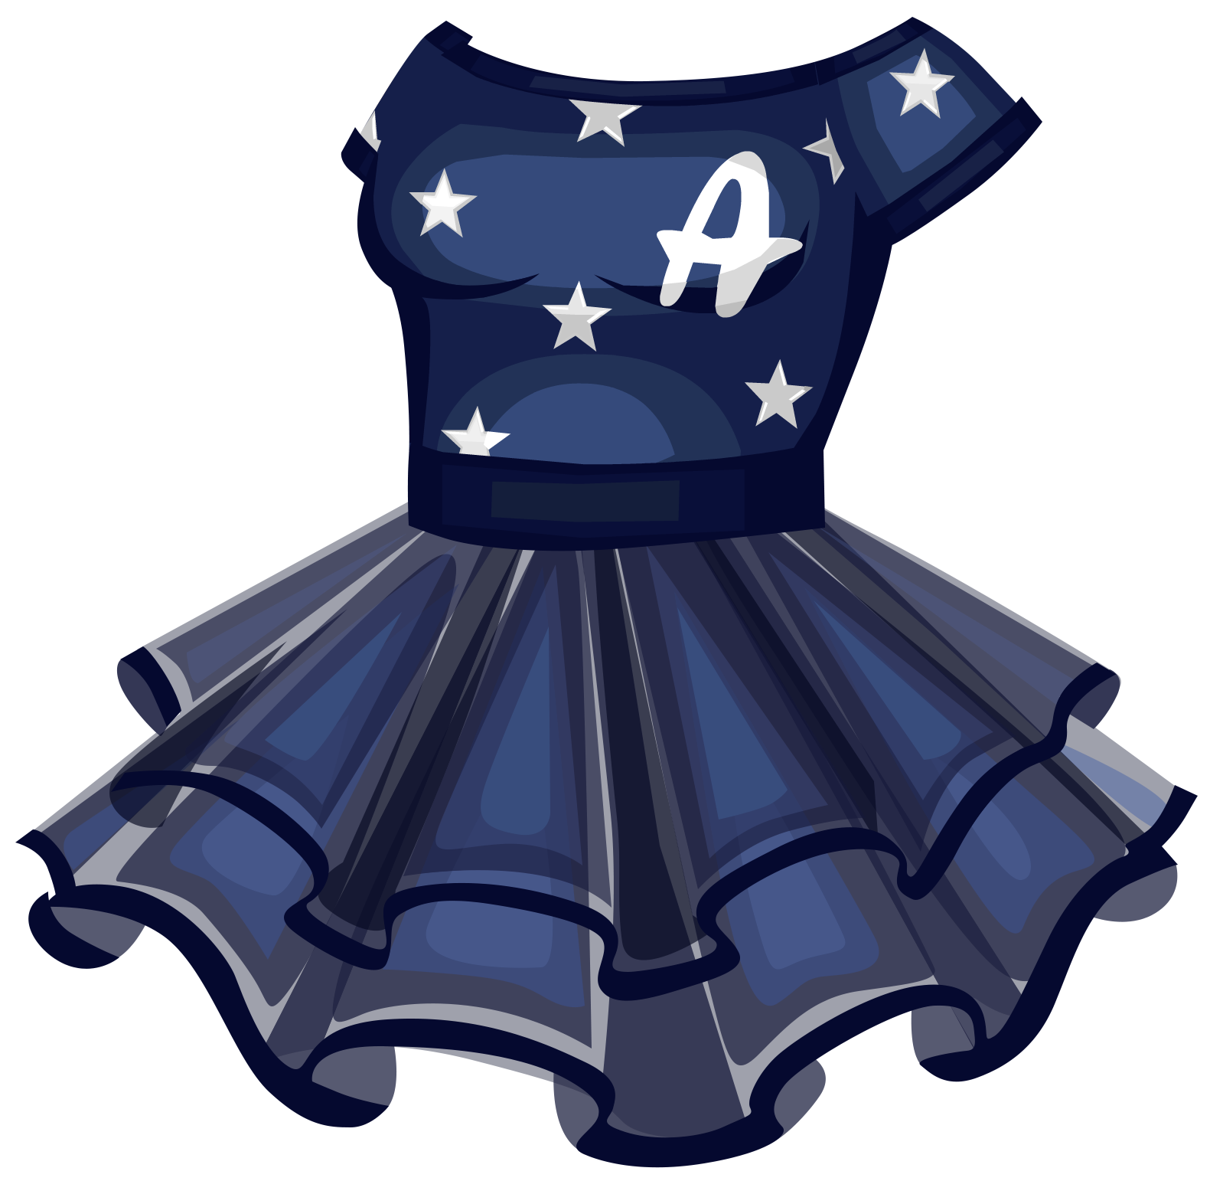



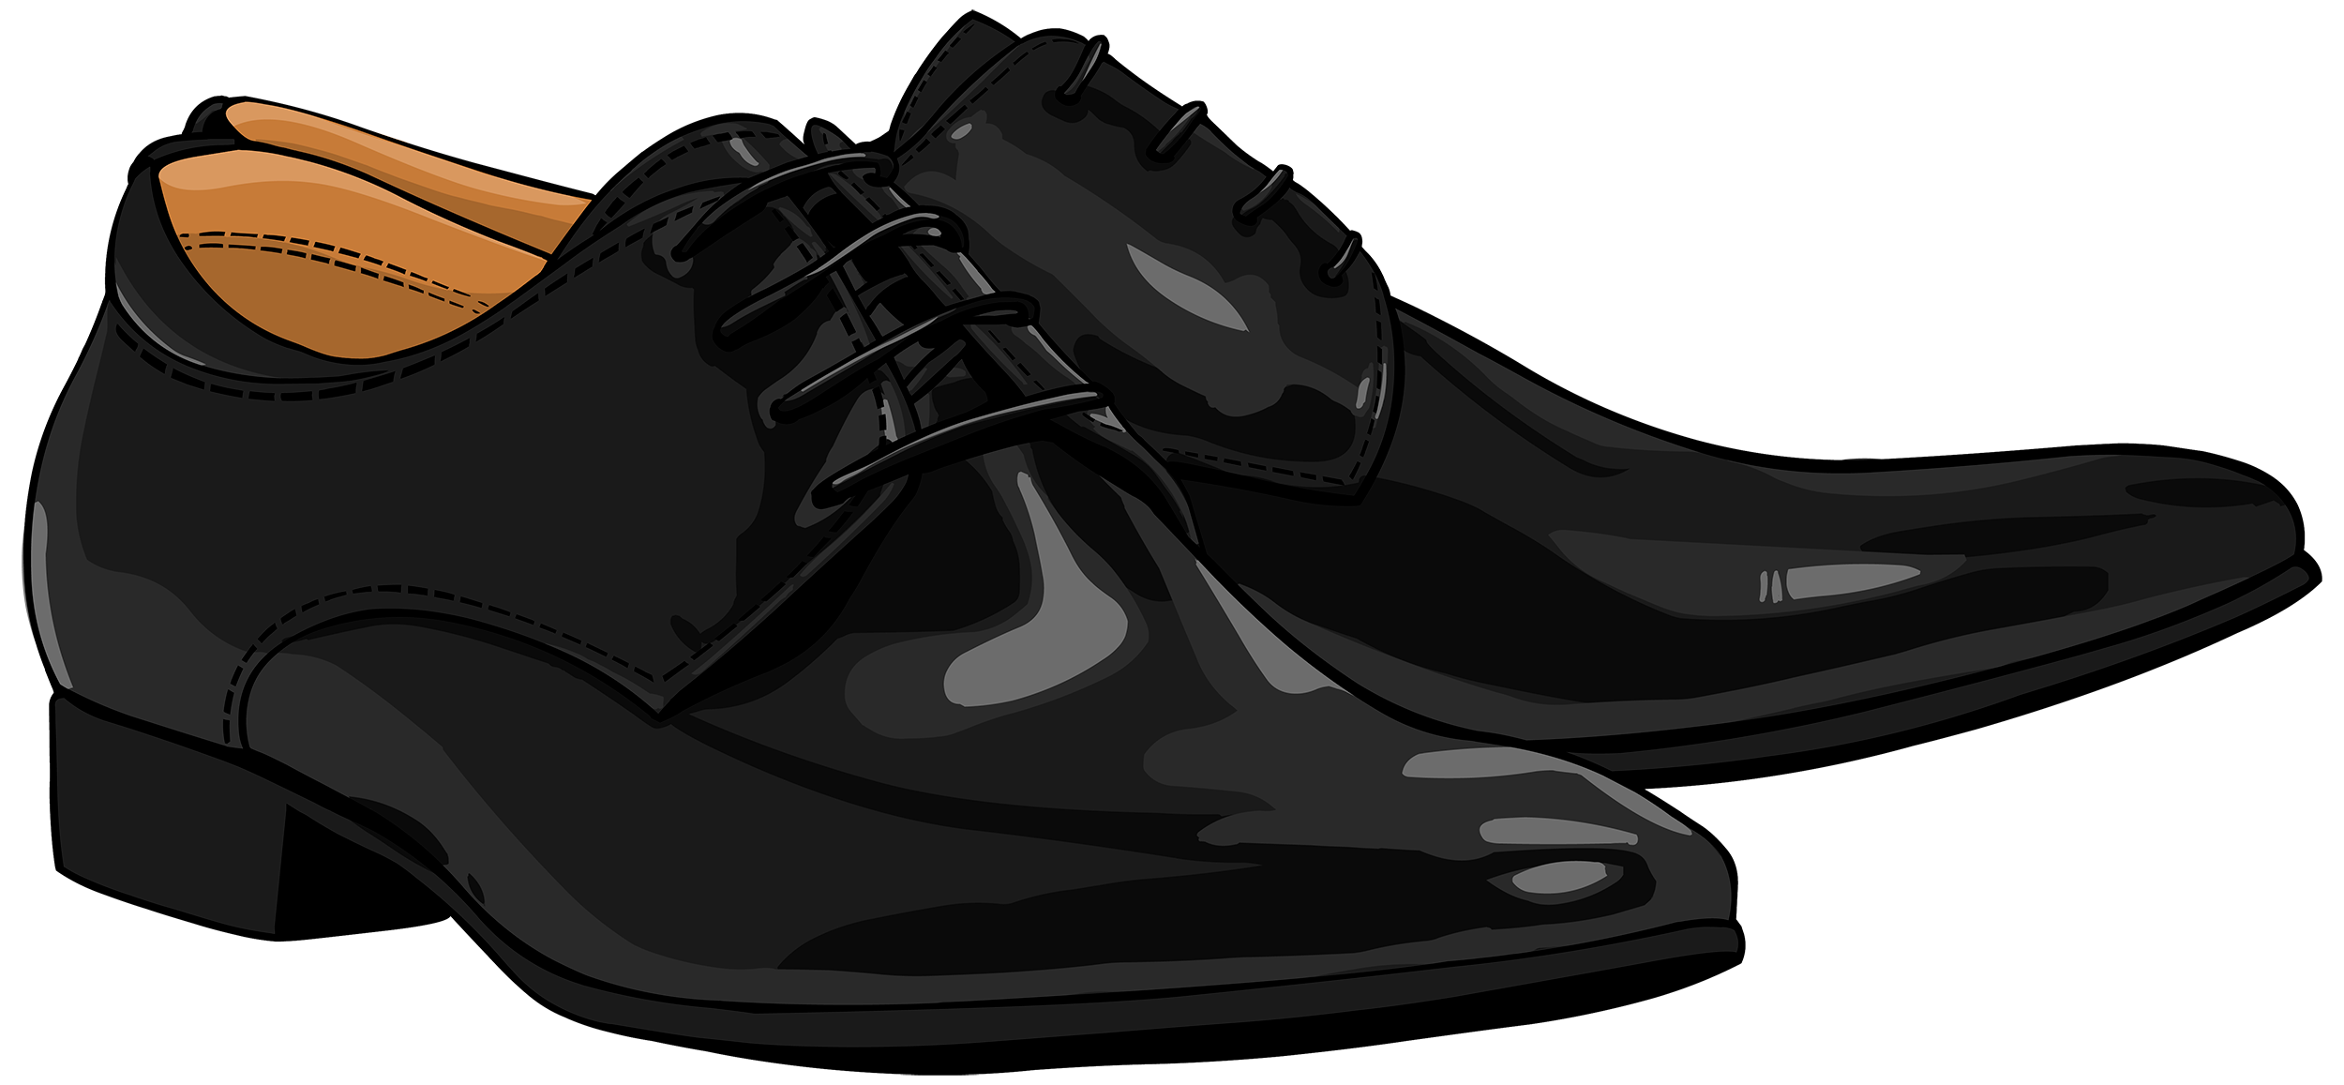
Имена существительные обозначают….

Slide 14
Имена существительные обозначают….
предметы и вещи

Slide 15
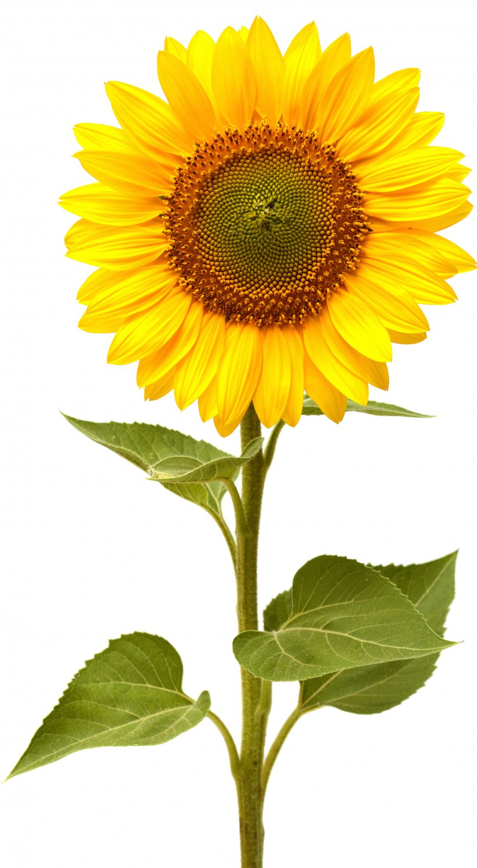
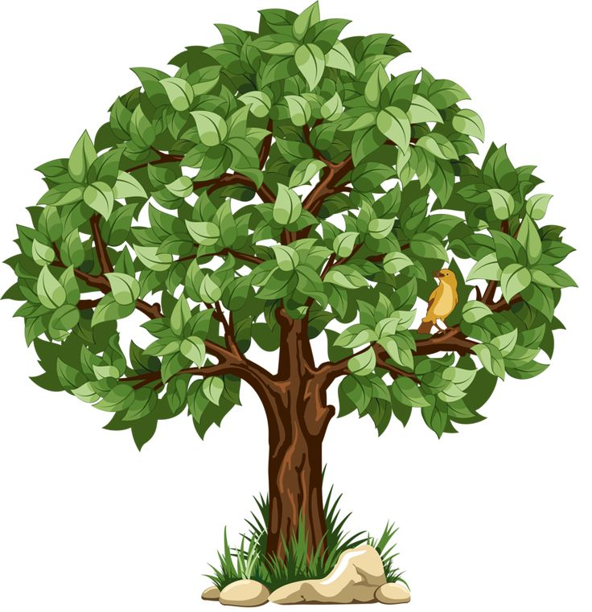
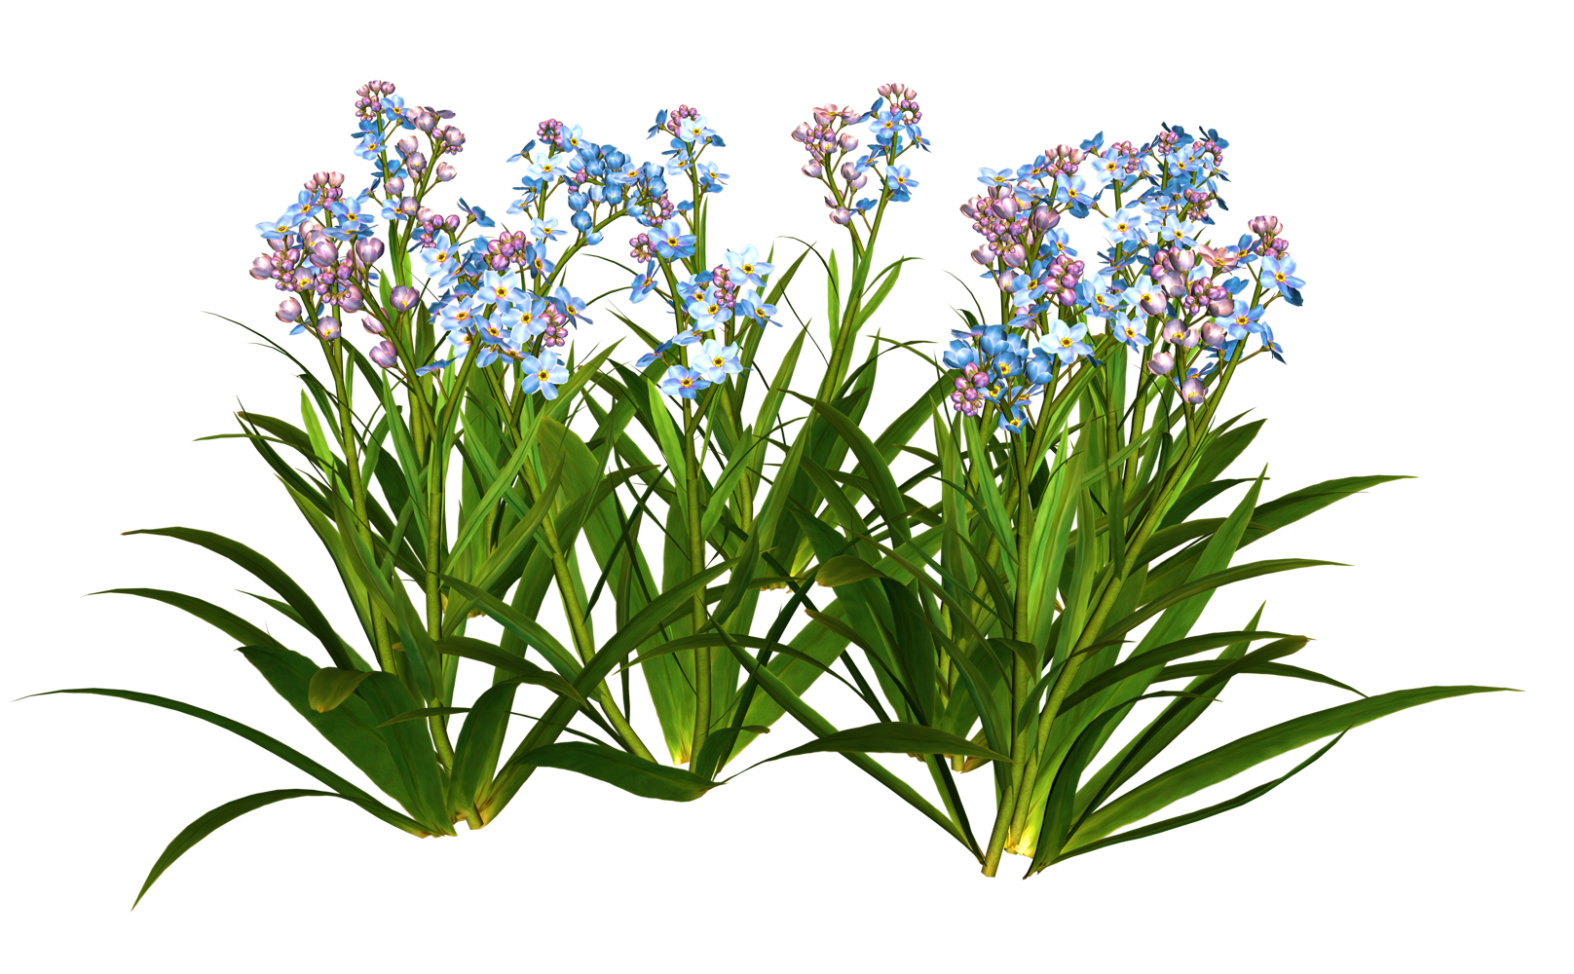
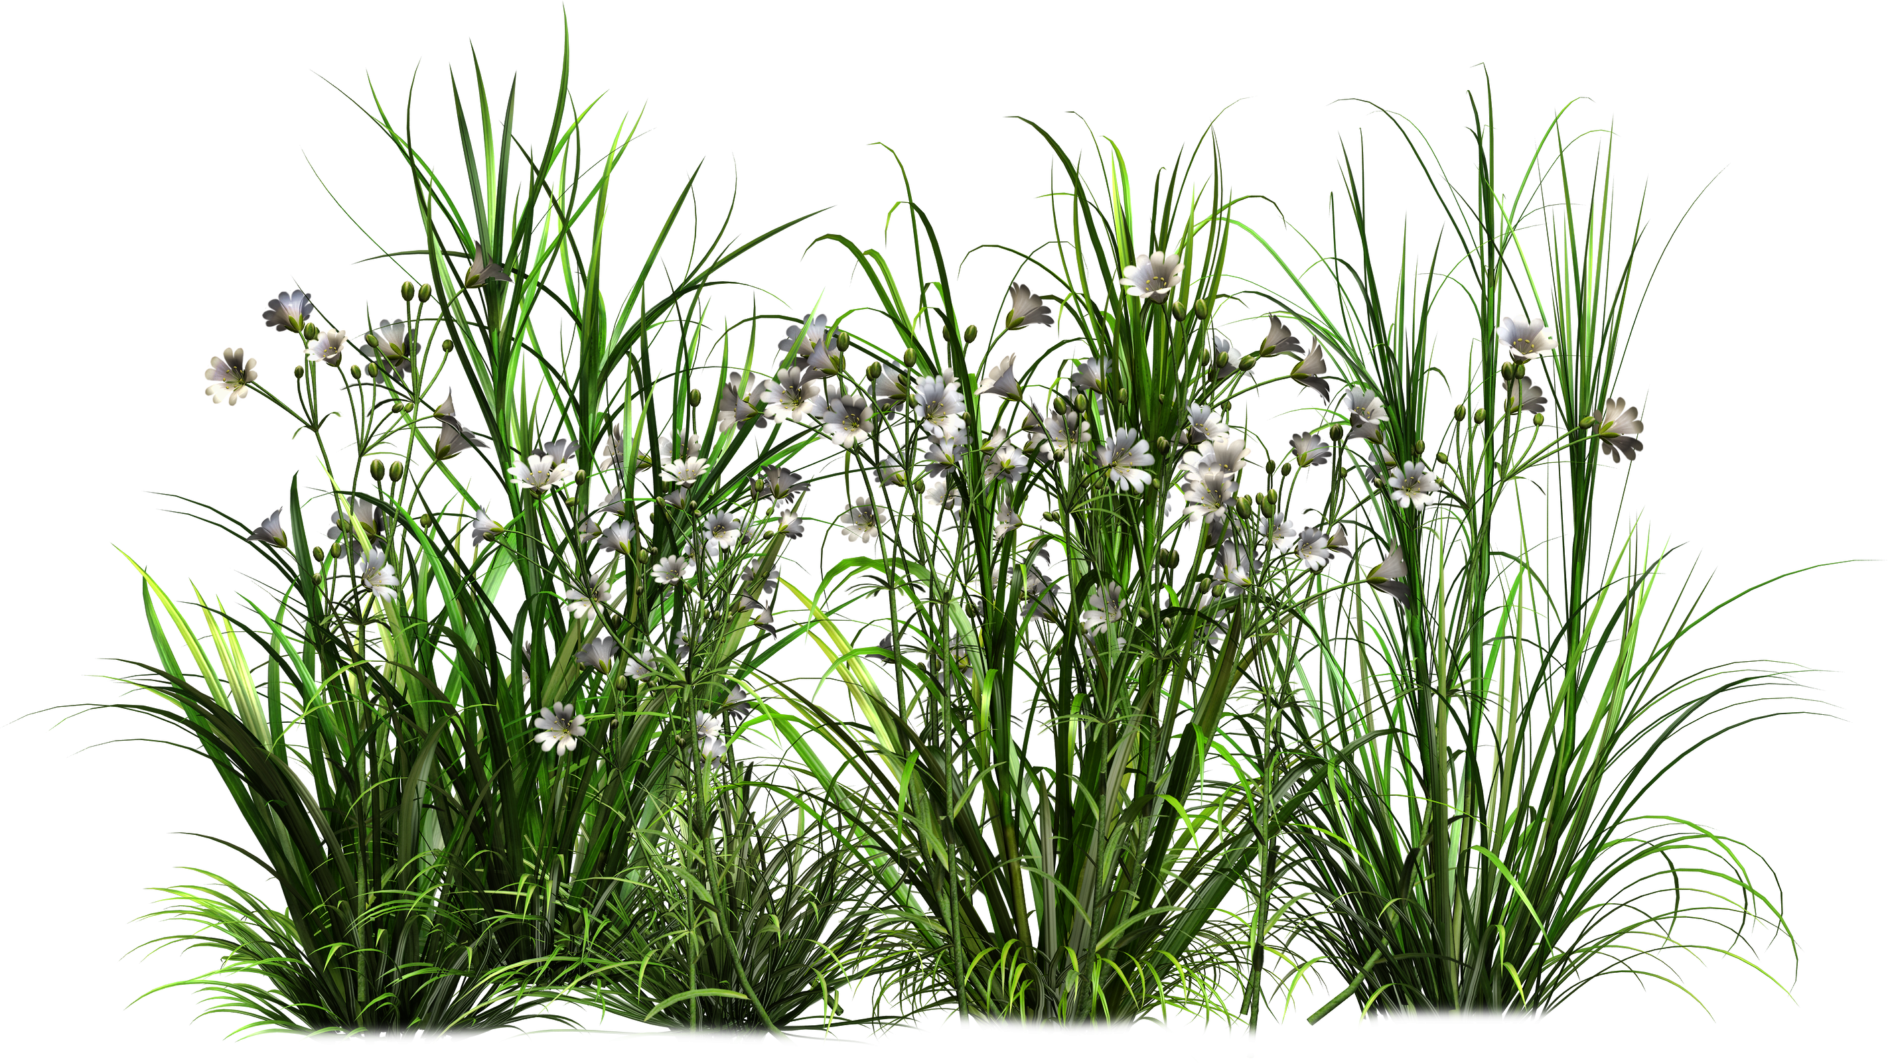
Имена существительные обозначают….

Slide 16
Имена существительные обозначают….
растения

Slide 17




Имена существительные обозначают….

Slide 18
Имена существительные обозначают….
явления природы

Slide 19
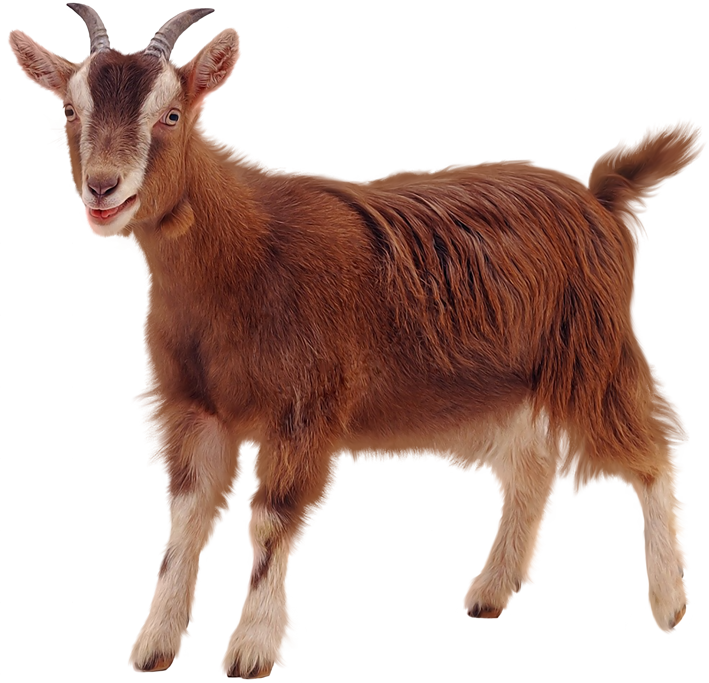
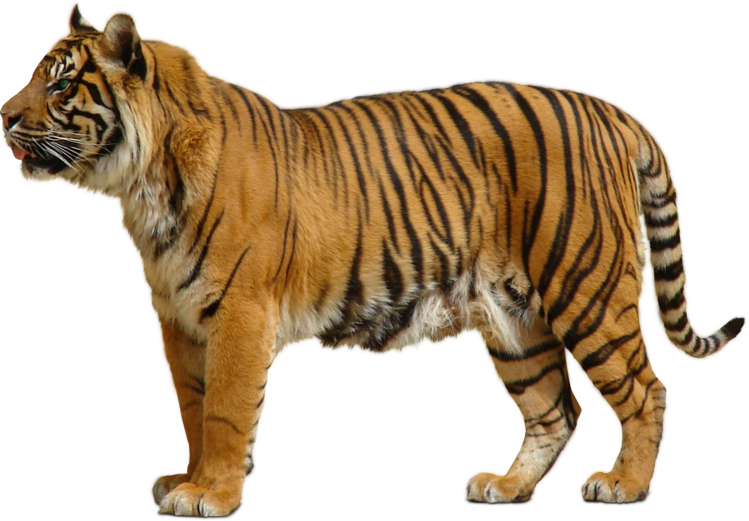
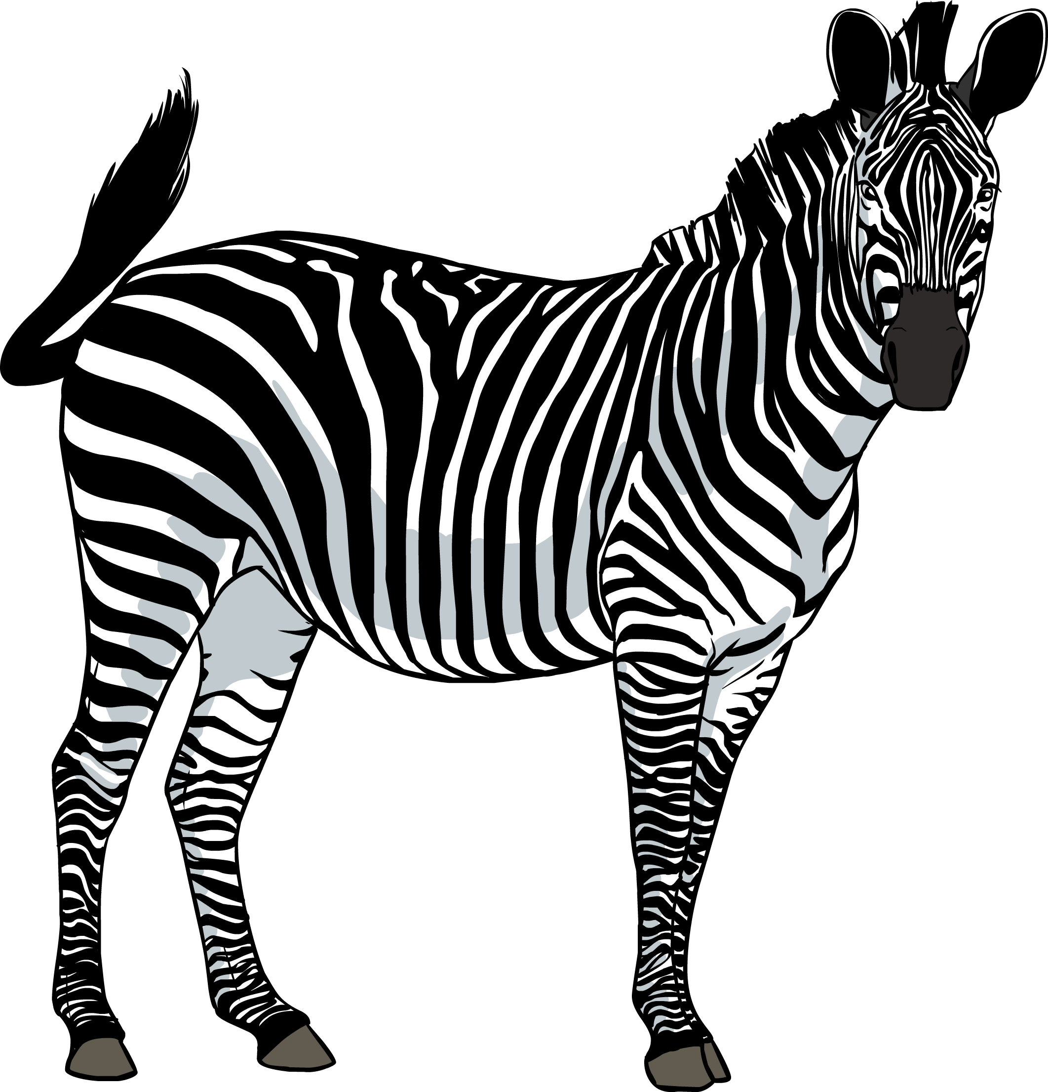

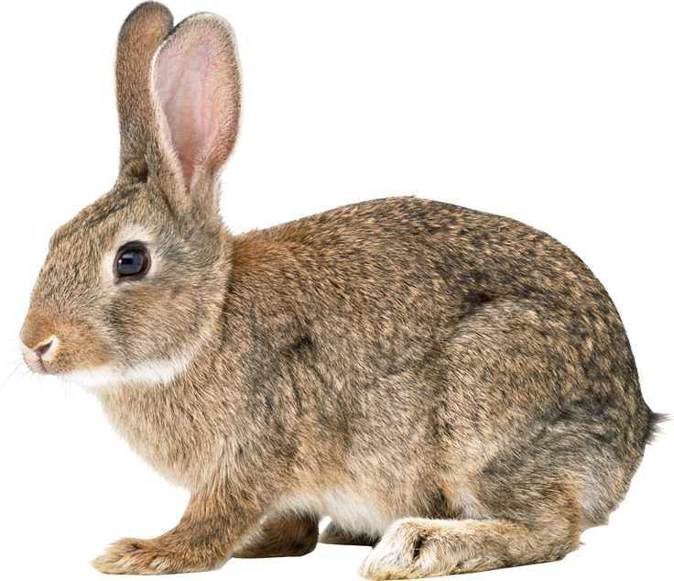
Имена существительные обозначают….

Slide 20
Имена существительные обозначают….
животных

Slide 21
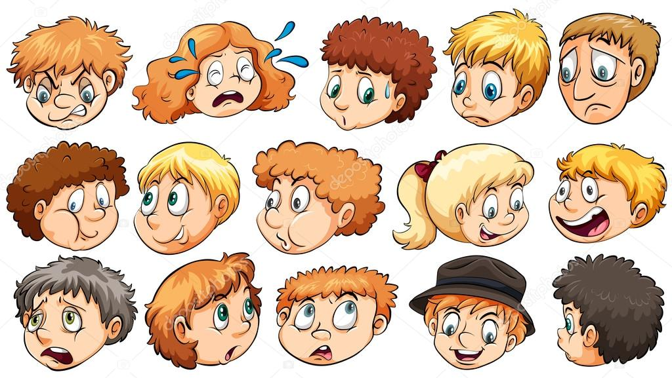
Имена существительные обозначают….

Slide 22
Имена существительные обозначают….
чувства людей

Slide 23
Соедини
пальто
растения
бабушка
мальчик
чувства
лошадь
ромашка
люди
счастье
тигр
животные
варежки
молния
одежда
берёза
явления природы
радость
град

Slide 24
Соедини
пальто
растения
бабушка
мальчик
чувства
лошадь
ромашка
люди
счастье
тигр
животные
варежки
молния
одежда
берёза
явления природы
радость
град

Slide 25
Соедини
пальто
растения
бабушка
мальчик
чувства
лошадь
ромашка
люди
счастье
тигр
животные
варежки
молния
одежда
берёза
явления природы
радость
град

Slide 26
Соедини
пальто
растения
бабушка
мальчик
чувства
лошадь
ромашка
люди
счастье
тигр
животные
варежки
молния
одежда
берёза
явления природы
радость
град

Slide 27
Соедини
пальто
растения
бабушка
мальчик
чувства
лошадь
ромашка
люди
счастье
тигр
животные
варежки
молния
одежда
берёза
явления природы
радость
град

Slide 28
Соедини
пальто
растения
бабушка
мальчик
чувства
лошадь
ромашка
люди
счастье
тигр
животные
варежки
молния
одежда
берёза
явления природы
радость
град

Slide 29
Соедини
пальто
растения
бабушка
мальчик
чувства
лошадь
ромашка
люди
счастье
тигр
животные
варежки
молния
одежда
берёза
явления природы
радость
град

Slide 30
Обрати внимание!
Имена существительные могут отвечать и на другие ???
Чего?
Чему?
Чем?
и др.
Кого?
Кому?
Кем?

Slide 31
Угадай
…………… - году начало, зиме середина.
Вьюги да метели под ……………. налетели

Slide 32
Угадай
…………… - году начало, зиме середина.
Вьюги да метели под ……………. налетели
Январь

Slide 33
Угадай
…………… - году начало, зиме середина.
Вьюги да метели под ……………. налетели
Январь
февраль

Slide 34
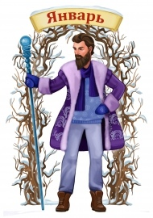
Запомни!
ЯНВАРЬ
Я год начинаю!

Slide 35
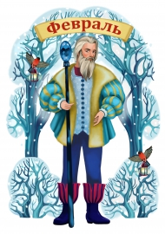

Запомни!
М
Е
Т
Е
Л
И
ФЕВРАЛЬ

Slide 36
Вьюга снежная, пурга,
Напряди нам пряжи,
Взбей пушистые снега,
Словно пух лебяжий.
Задание: озаглавить текст и подчеркнуть существительные.

Slide 37
Вьюга
Вьюга снежная, пурга,
Напряди нам пряжи,
Взбей пушистые снега,
Словно пух лебяжий.
подчеркни сущ.

Slide 38
Стр.45 упр.75
Упражнение 75
Люди: (кто?) .................
Животные: (кто?) .........
Растения: (что?)............
Одежда: (что?).............

Slide 39
Стр.45 упр.75
Упражнение 75
Люди: (кто?) учитель, школьник, ребята, врач.
Животные: (кто?) верблюд, пчела, окунь.
Растения: (что?) земляника, ромашка, осина.
Одежда: (что?) платье, пальто, костюм, шляпа.

Slide 40
Итог урока
знал(а)…
Я
вспомнил(а)…
узнал(а) …

Slide 41
Домашнее задание:
стр.45, выучить правило.

Slide 42
начало урока
Спасибо за урок!
конец урока

